Slide 1
ĐỔI MỚI SINH HOẠT CHUYÊN MÔN THEO NGHIÊN CỨU BÀI HỌC
Đơn vị: Trường Mầm non Ba Khâm

Slide 2
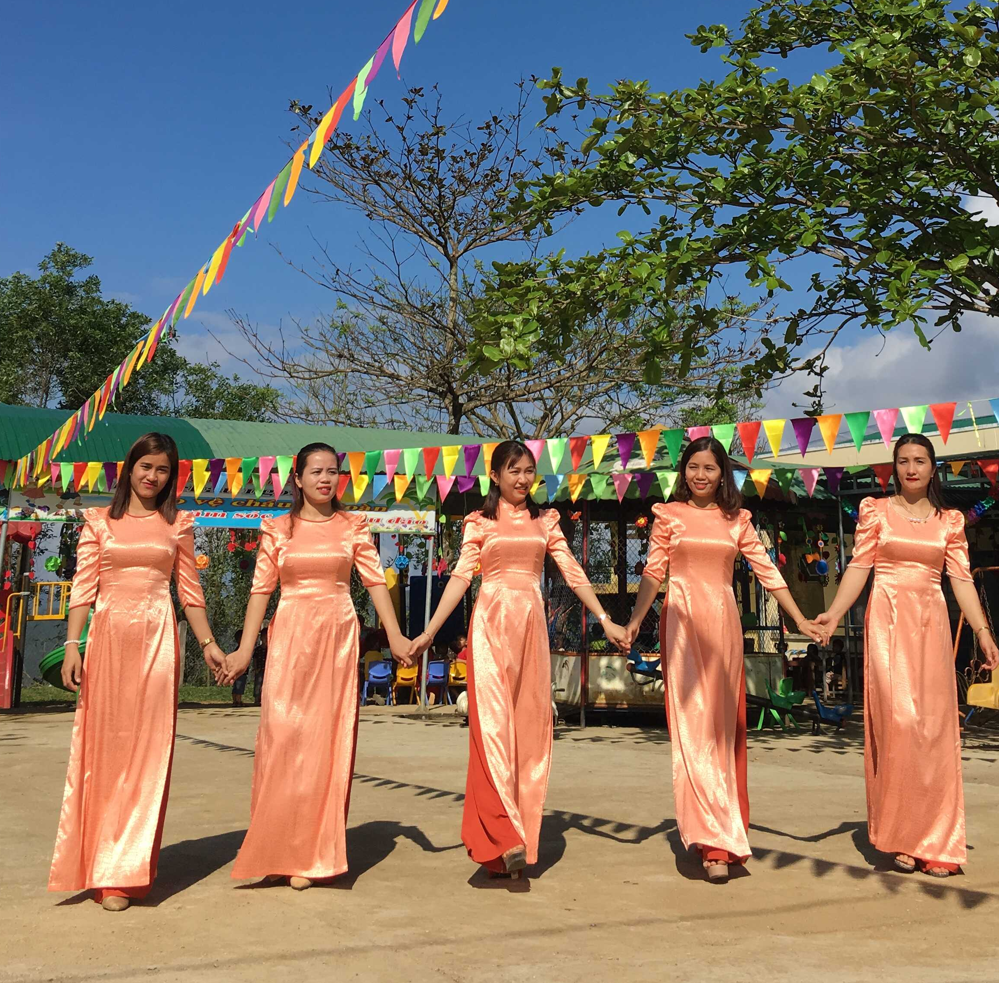

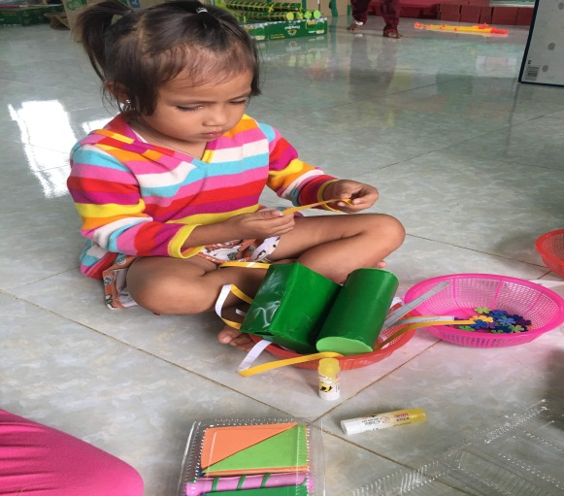
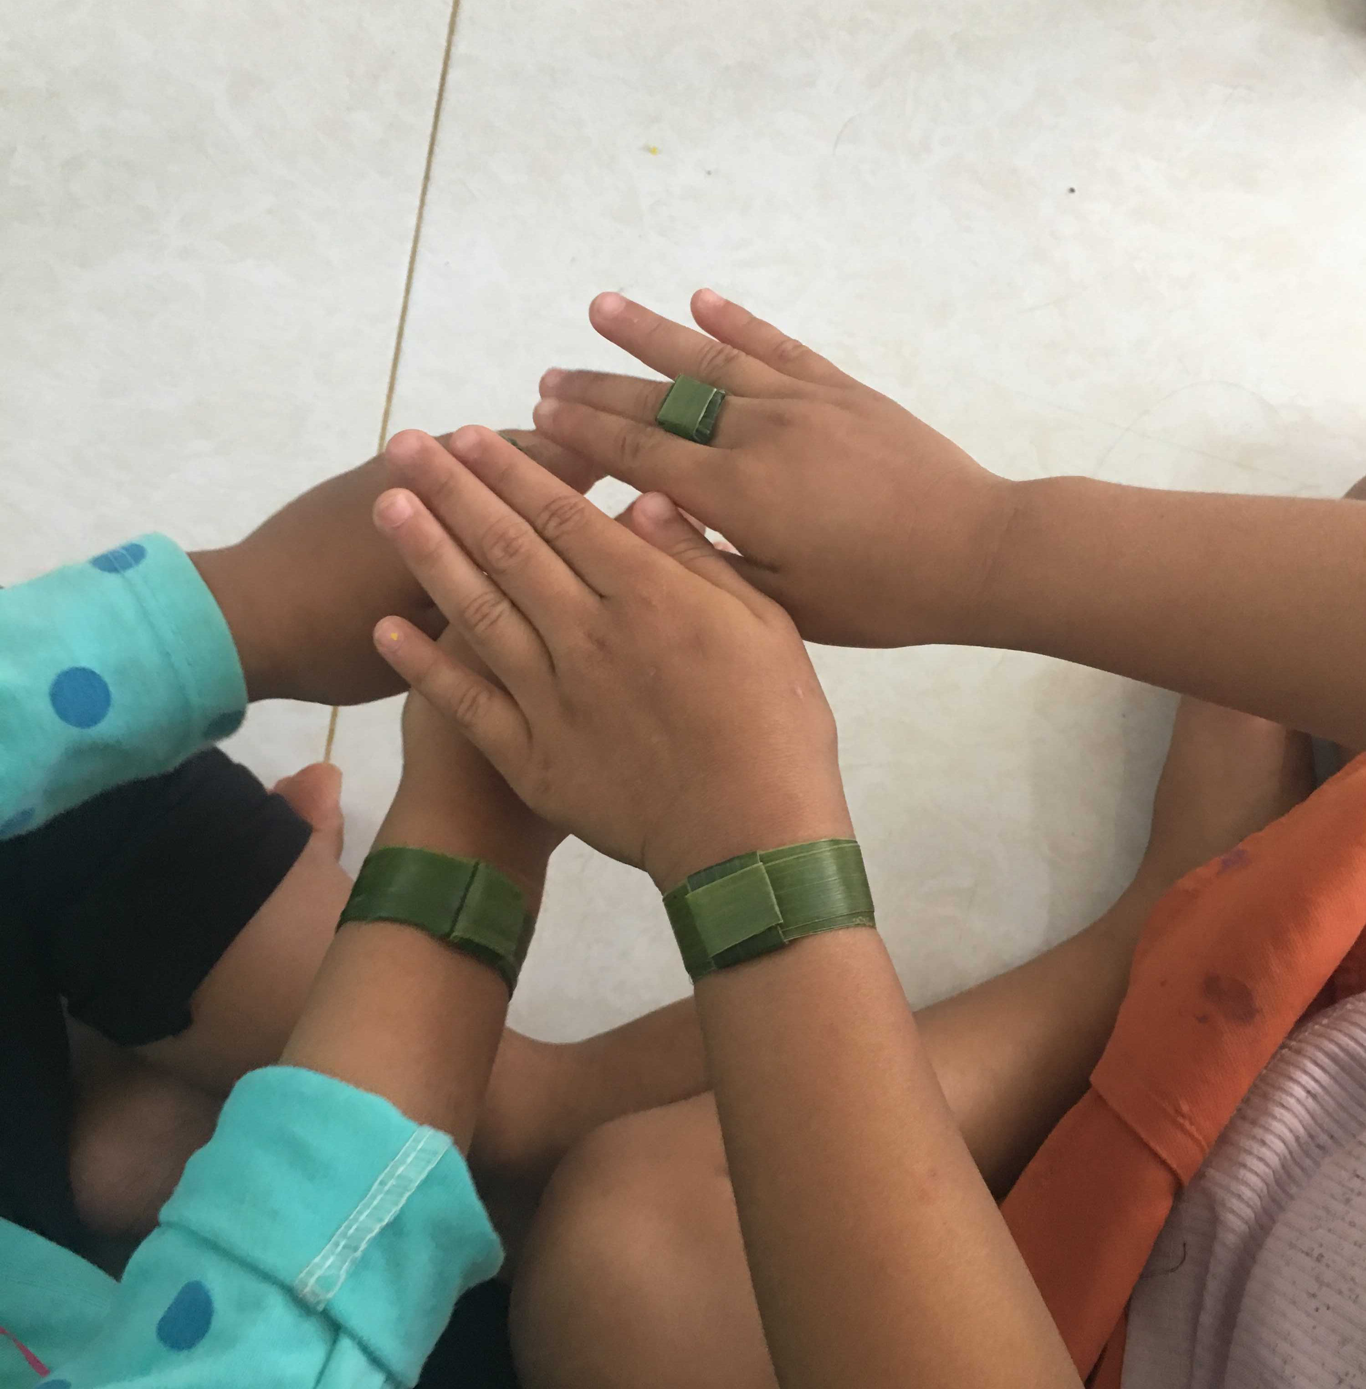
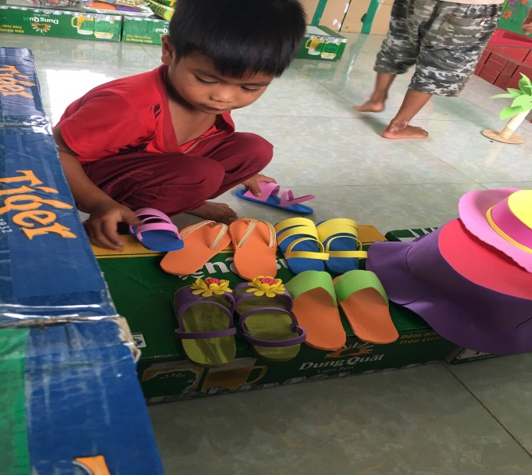
Nội dung câu chuyện
Nội dung câu chuyện
Nếu bạn mua giày, bạn cần dựa trên nhu cầu, kích cỡ chân, sở thích của bản thân… để chọn được đôi giày như ý. Tương tự, GV cần dựa trên nhu cầu, khả năng thực tế của trẻ… để lựa chọn nội dung, phương pháp giáo dục phù hợp.
Dạy trẻ cũng giống như người đi mua giày, phải dựa trên nhu cầu, kích cỡ chân, sở thích của bản thân để chọn cho mình đôi giày như ý. Tương tự, GV cần dựa trên nhu cầu, khả năng thực tế của trẻ để lựa chọn nội dung, phương pháp giáo dục phù hợp.

Slide 3
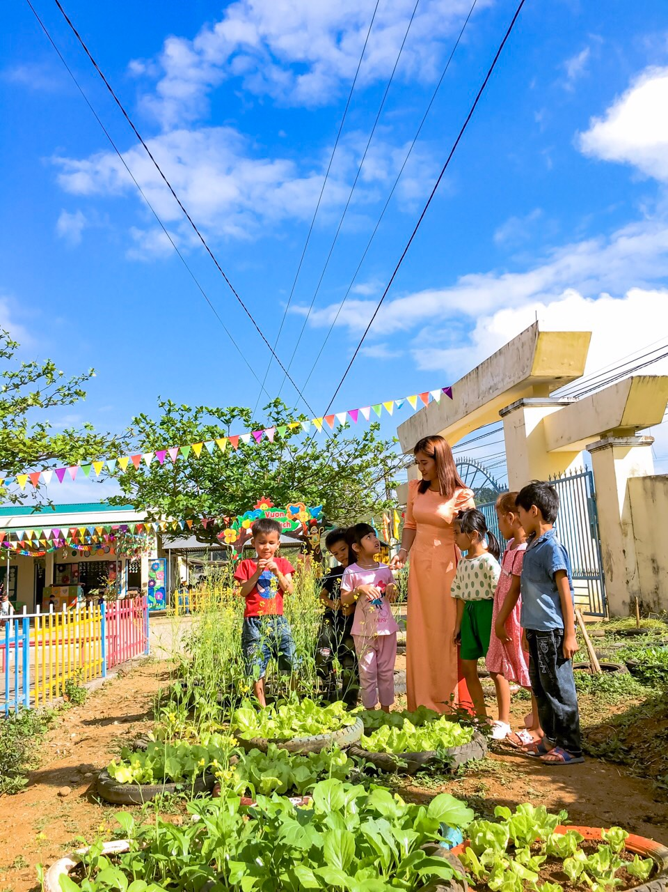
“Sinh hoạt chuyên môn là một hoạt động nhằm bồi dưỡng chuyên môn, nghiệp vụ, năng lực sư phạm cho đội ngũ CBQL, GV, NV,… góp phần hình thành các mối quan hệ đồng nghiệp, giao lưu, học tập, trao đổi kinh nghiệm, xây dựng môi trường học tập và tự học suốt đời”*
(* Trích trang 80 tài liệu BDTX năm học 2021-2022)
(Cô và các cháu lớp lớn A)

Slide 4
THỰC TRẠNG SINH HOẠT CHUYÊN MÔN THEO HÌNH THỨC DỰ GIỜ
Kết quả
- Tập trung quan sát, đánh giá việc dạy của đồng nghiệp là chủ yếu.
- GV phần lớn chưa nắm nội dung cần quan sát.
=> Vì vậy, hầu hết các điểm yếu ở trẻ vẫn chưa được chỉ ra để tìm hướng khắc phục.
Hình thức tiến hành
Giáo viên tập trung dự giờ (theo dõi, ghi chép trình tự hoạt động là chủ yếu).
Thiết kế bài giảng
Dựa vào KH sinh hoạt chuyên môn, giáo viên được phân công tự xác định mục tiêu, tự thiết kế bài dạy.
Cần có hình thức sinh hoạt chuyên môn phù hợp hơn

Slide 5
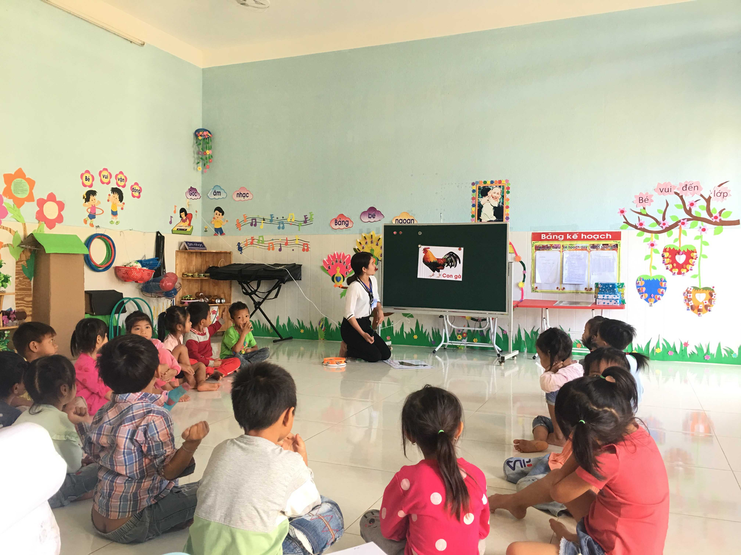
SINH HOẠT CHUYÊN MÔN THEO NGHIÊN CỨU BÀI HỌC LÀ GÌ?
Là hoạt động GV cùng nhau học tập từ thực tế việc học của trẻ. Ở đó GV cùng nhau thiết kế kế hoạch dạy học, cùng dự giờ, quan sát, suy ngẫm và chia sẻ (tập trung chủ yếu vào việc học của trẻ). Đồng thời đưa ra những nhận xét về sự tác động của lời giảng, các câu hỏi, các nhiệm vụ học tập mà GV đưa ra có ảnh hưởng đến việc học của trẻ. Trên cơ sở đó, GV được chia sẻ, học tập lẫn nhau, rút kinh nghiệm, điều chỉnh nội dung, phương pháp dạy học và áp dụng vào bài học hằng ngày một cách có hiệu quả.
(Ảnh chụp tại lớp lớn A)

Slide 6
CÁC BƯỚC TIẾN HÀNH
Xác định mục tiêu, xây dựng kế hoạch bài học nghiên cứu
Tiến hành dạy, dự giờ, quan sát lớp học
Bước 1
Bước 2
Áp dụng cho thực tiễn dạy học hằng ngày
Suy ngẫm, thảo luận về bài học nghiên cứu
Bước 4
Bước 3

Slide 7
BƯỚC 1
Xác định mục tiêu, xây dựng kế hoạch bài học nghiên cứu
a) Xác định mục tiêu mà trẻ cần đạt được của bài dạy, đảm bảo phù hợp với trình độ và lứa tuổi của trẻ. Mục tiêu này được nghiên cứu, đề xuất bởi một thành viên trong tổ CM, sau đó, được góp ý, hoàn thiện qua sinh hoạt chuyên môn.
b) Xây dựng kế hoạch bài học nghiên cứu (Thiết kế bài dạy minh họa)
- Bài dạy minh họa không phải do một GV thiết kế mà do GV trong tổ cùng thiết kế, thảo luận, thống nhất lựa chọn phương án tối ưu nhất. Việc thiết kế bài soạn không nhất thiết phụ thuộc máy móc vào quy trình nhất định mà dựa vào mục tiêu bài học đã đề ra để thiết kế cho phù hợp.
- GV trong tổ cùng thảo luận nội dung bài học, các phương pháp, phương tiện dạy học, cách tổ chức dạy học, rèn kỹ năng, hướng dẫn trẻ cách vận dụng kiến thức đã học để giải quyết tình huống thực tiễn... Dự kiến những thuận lợi, khó khăn của trẻ, các tình huống xảy ra cùng với cách xử lý tình huống (nếu có).
- Sau khi kết thúc cuộc thảo luận, một GV trong nhóm (người được cử thực hành tiết dạy) sẽ nhận nhiệm vụ hoàn thiện kế hoạch bài dạy dựa trên các ý kiến góp ý của tổ CM, các thành viên trong tổ sẽ cùng hỗ trợ, chuẩn bị điều kiện tốt nhất cho tiết dạy.

Slide 8
BƯỚC 2
Tiến hành dạy, dự giờ, quan sát lớp học
- Sau khi hoàn thành xây dựng kế hoạch dạy học chi tiết, GV sẽ tiến hành dạy ở một lớp cụ thể đã được phân công.
- GV dạy và dự cần quan sát việc học của tất cả trẻ, cảm giác thoải mái, sự tham gia của trẻ... người dự tập trung vào việc học của trẻ, theo dõi nét mặt, hành vi, sự quan tâm đến bài học của trẻ, đặc biệt cần ghi chép cụ thể thái độ của trẻ khi tham gia trả lời các câu hỏi của GV, qua đó tìm mối liên hệ giữa việc học của trẻ với tác động của giáo viên về cách sử dụng các phương pháp dạy học, cách tổ chức lớp học.
- Điều chỉnh thói quen đánh giá giờ dạy qua hoạt động của giáo viên, người dự cần hiểu và thông cảm với khó khăn của người dạy, đặt mình vào vị trí của người dạy để phát hiện những khó khăn trong việc học tập của trẻ nhằm tìm cách giải quyết.

Slide 9
BƯỚC 3
Suy ngẫm, thảo luận về bài học nghiên cứu
- Giáo viên dạy minh họa chia sẻ về bài học, tự nhận xét những điều hài lòng và chưa hài lòng trong quá trình dạy.
- Suy ngẫm và chia sẻ các ý kiến của GV về bài học sau khi dự giờ. Các ý kiến đưa ra mang tính xây dựng, ý kiến ít hay nhiều, sâu sắc hay nông cạn… sẽ tác động rất nhiều đến hiệu quả học tập.
- Người dự tập trung nhận xét việc học của trẻ là chủ yếu, chỉ ra những gì họ nhìn thấy về cách học, suy nghĩ, giải quyết vấn đề của trẻ trên lớp học. Cùng suy nghĩ: vì sao trẻ chưa hứng thú, chưa tích cực tham gia vào hoạt động học,... để rút kinh nghiệm, bổ sung và đưa ra các biện pháp thay đổi phù hợp.
- Không xếp loại giờ dạy minh hoạ trong SHCM, bởi giờ dạy là sản phẩm chung của mọi người khi tham gia SHCM.

Slide 10
BƯỚC 4
Áp dụng cho thực tiễn dạy học hằng ngày
Thông qua tiết dạy minh họa, thông qua thảo luận tiết dạy của đồng nghiệp, giáo viên tự rút ra bài học kinh nghiệm cho bản thân, kiểm nghiệm những vấn đề đã được dự giờ và thảo luận, áp dụng vào bài giảng hằng ngày trên lớp

Slide 11
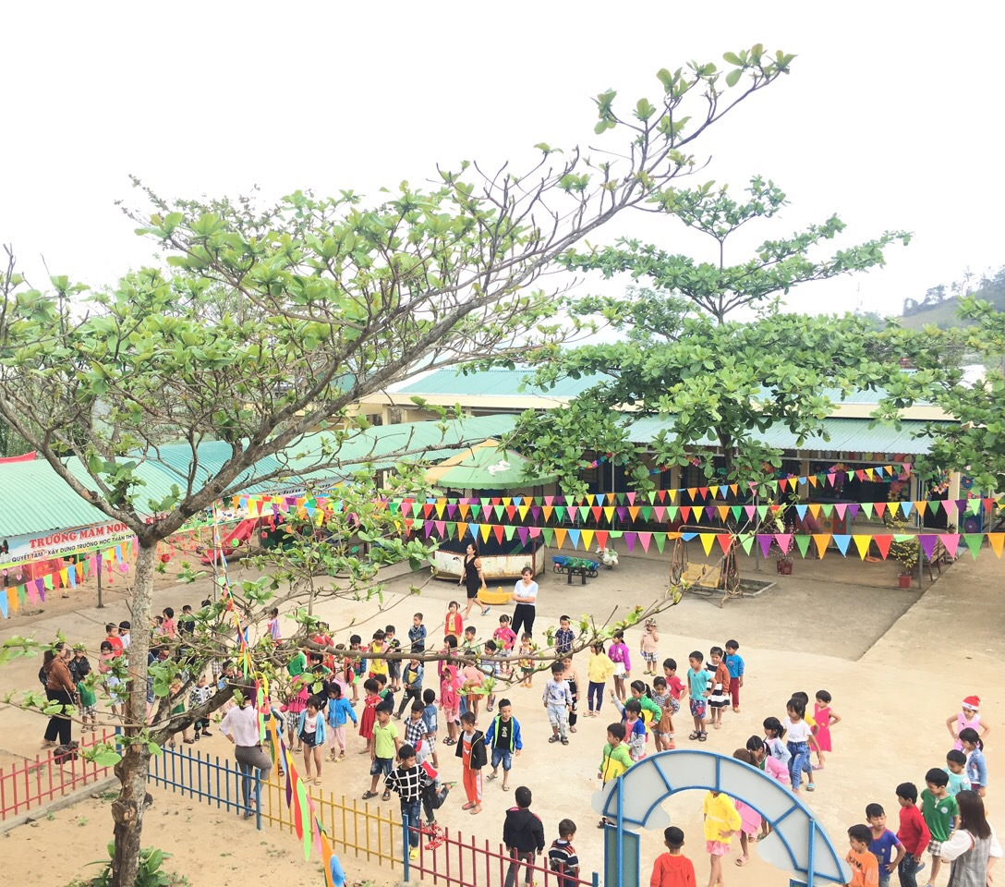
Một số thay đổi trước và sau khi thực hiện
Giờ thể dục sáng
(Ảnh chụp tại điểm trung tâm)

Slide 12
 | Trước khi thực hiện | Sau khi thực hiện
Về thiết kế bài giảng | - Giáo viên được phân công thực hành tiết dạy tự xác định mục tiêu, tự thiết kế bài dạy. | - Bài dạy minh họa do GV trong tổ cùng thiết kế, thảo luận, thống nhất lựa chọn phương án tối ưu nhất.
Hình thức | - Giáo viên tập trung dự giờ (theo dõi, ghi chép trình tự hoạt động là chủ yếu). | - Giáo viên tập trung dự giờ (quan sát trẻ để tìm ra những khó khăn trong việc học của trẻ là chủ yếu).
Kết quả | Đối với trẻ
 | - Trẻ thụ động, ít hứng thú trong giờ học. | - Trẻ tự tin, thoải mái, tích cực tham gia vào các hoạt động hơn.
 | Đối với GV
 | - Tập trung quan sát, đánh giá việc dạy của đồng nghiệp là chủ yếu. - Những tồn tại trong việc học của trẻ ít được chú trọng và tìm cách khắc phục | - Nắm được nội dung cần quan sát, quan sát việc học của trẻ là chủ yếu. - Quan tâm đến những khó khăn trong học tập của trẻ, đặc biệt là trẻ nhút nhát. Tìm ra các biện pháp để nâng cao chất lượng dạy và học.

Slide 13
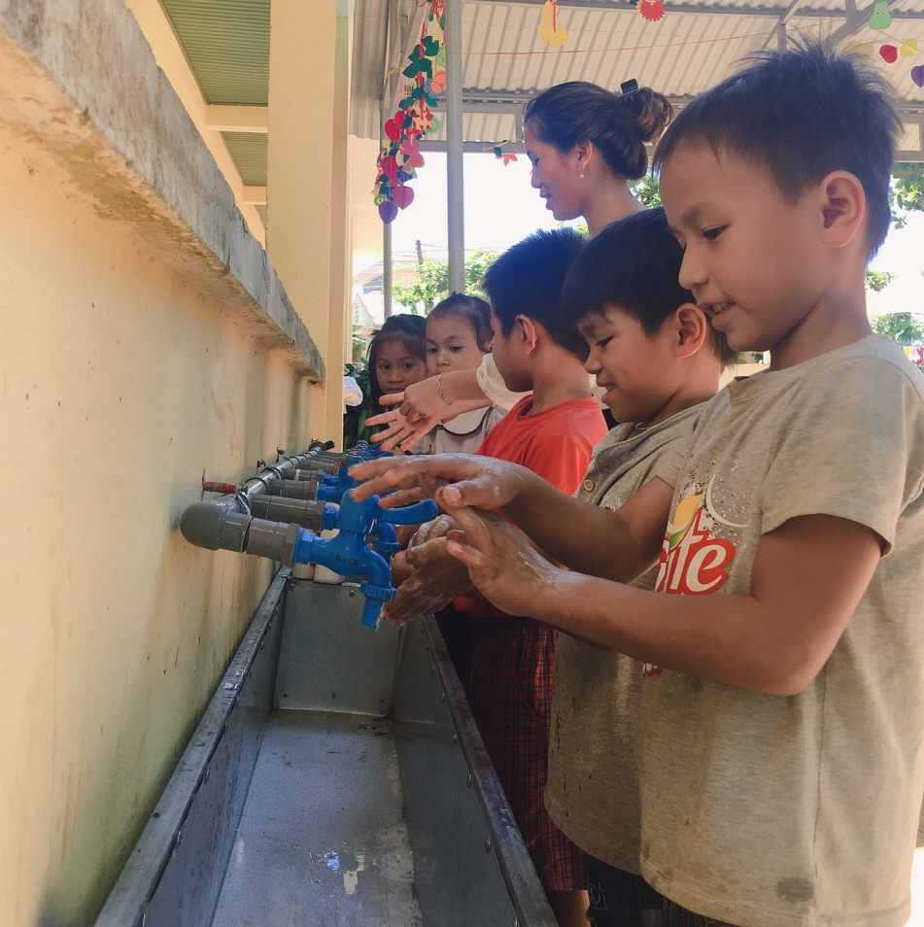
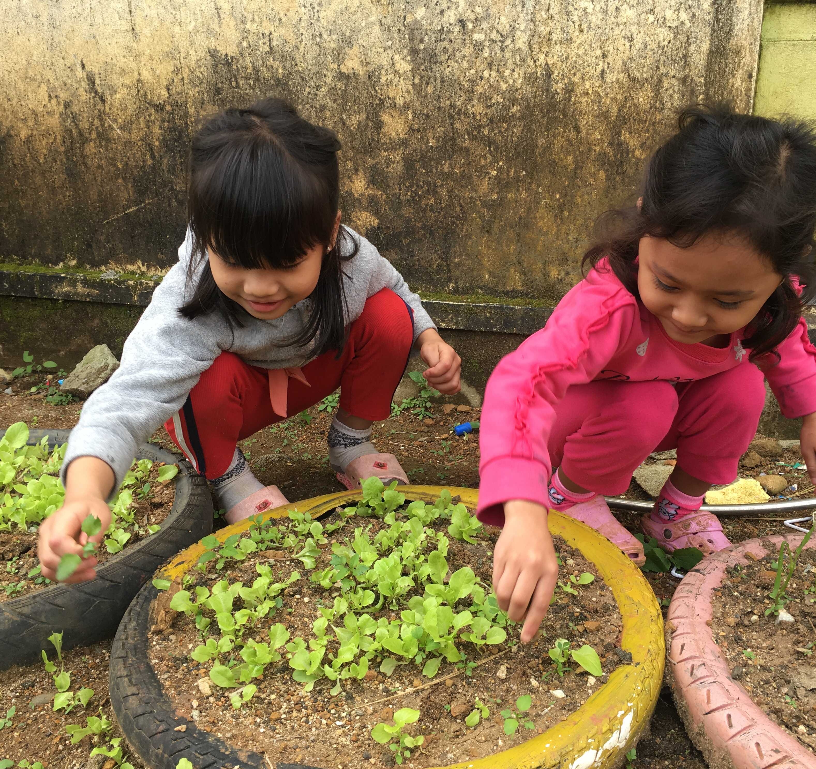
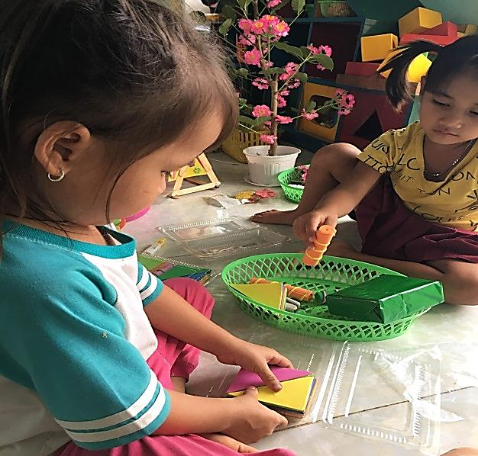
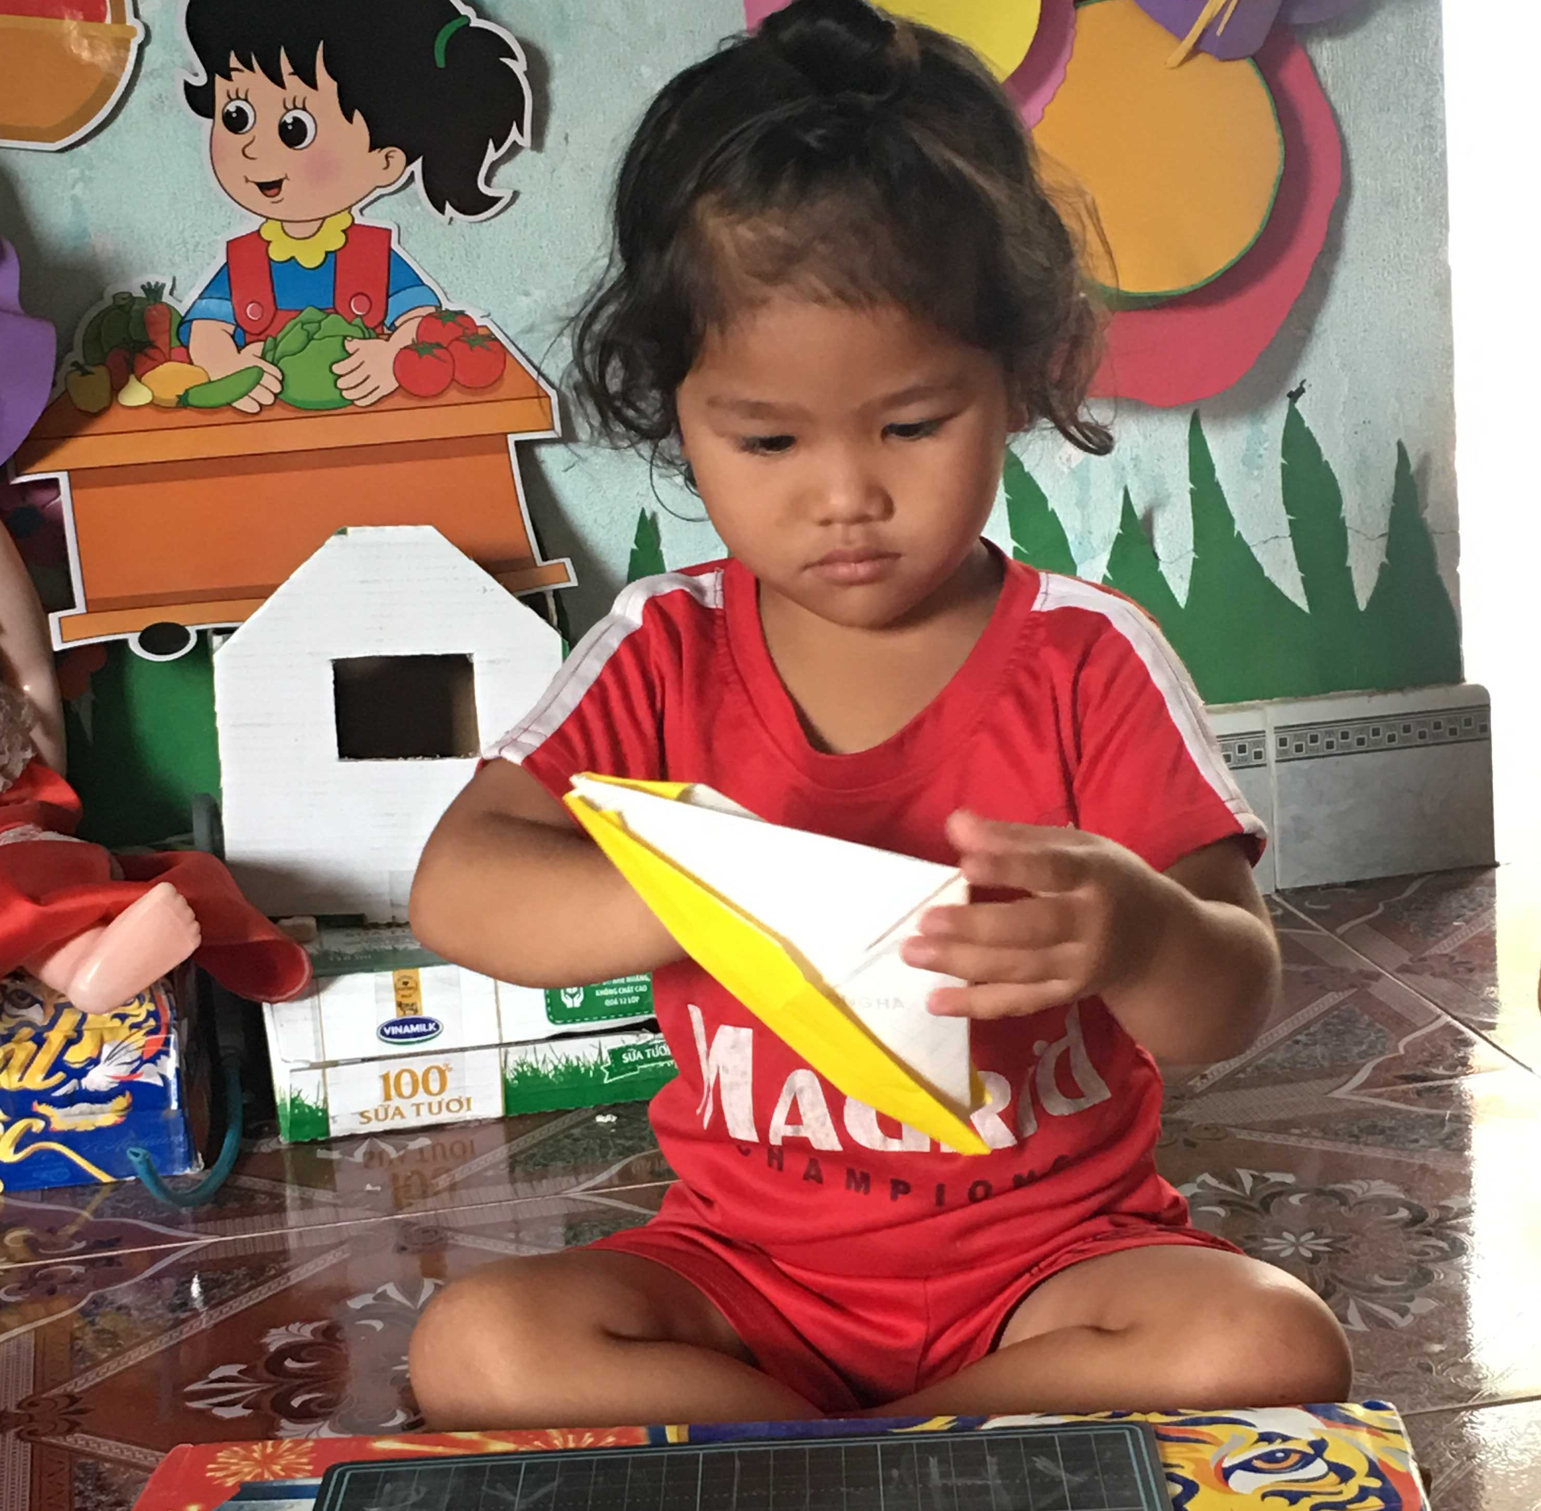
Một số hình ảnh hoạt động
Rèn kỹ năng rửa tay bằng xà phòng
(Cô và các cháu lớp Lớn A)
Chăm sóc vườn rau
(Các cháu lớp Lớn A)
Chơi ở các góc
(Các cháu lớp MG Nhỡ)
Bé chơi gấp thuyền
(Cháu Minh Nguyên – Điểm thôn Hố Sâu)

Slide 14
Đổi mới trong sinh hoạt chuyên môn theo nghiên cứu bài học không chỉ bảo đảm cho tất cả trẻ có cơ hội tham gia thực sự vào quá trình học tập, GV có thể quan tâm đến khả năng học tập của từng trẻ, đặc biệt những trẻ có khó khăn về học tập, mà còn tạo cơ hội cho tất cả GV nâng cao năng lực chuyên môn, kỹ năng sư phạm và phát huy khả năng sáng tạo trong việc áp dụng các phương pháp, kỹ thuật dạy học, tự tin hơn, không bị áp lực thông qua việc dự giờ, trao đổi, thảo luận, chia sẻ sau khi dự giờ, từ đó nâng cao chất lượng dạy và học của nhà trường.

Slide 15
Thanks!
Người thực hiện: Trần Thị Hằng
Đơn vị: Trường MN Ba Khâm

